Slide 1


La Industria tecnológica como un nuevo paradigma de convivencia
Juan Venegas - Fundador DataIdea

Slide 2
Comienzos
DataIdea nace en 2020 durante la pandemia de COVID-19.
Queremos cambiar la vida laboral de profesionales y técnicos en Latinoamérica.
Formamos en temas de Data Science y áreas relacionadas.
Hemos capacitado a mas de 2.000 alumnos desde 2020.
Hemos capacitado profesionales de Chile, Argentina, Colombia e inclusive España y Australia.

Slide 3

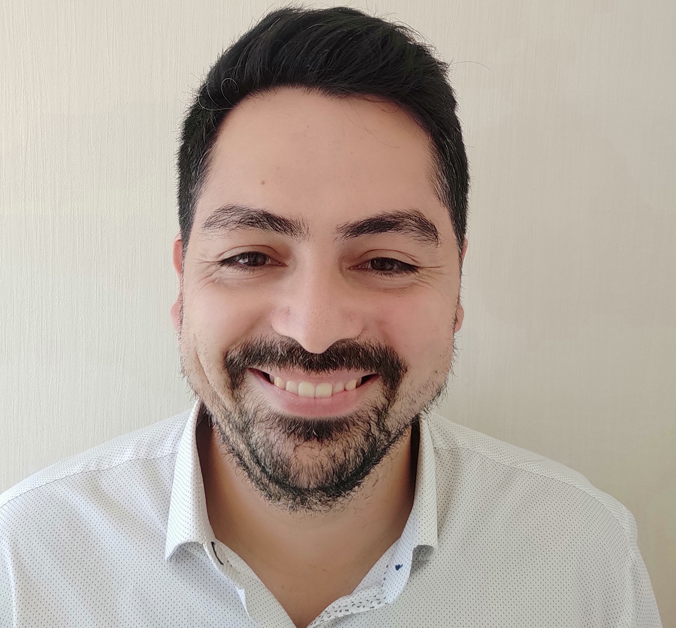
DataIdea
DataIdea es multicultural.
En DataIdea creemos que el aprendizaje trabajo remoto es posible y real.
Nos adaptamos a los conocimiento de nuestros estudiantes y requerimientos de nuestros clientes.
Juan F. Venegas – Fundador DataIdea
Mg. Ingeniero Civil Industrial

Slide 4

¿Qué es Data Science?
¿Cuántas veces se nos muestra el producto o solución que buscamos en internet sin escribir?
¿Cómo saben los bancos a quienes se les ofertan productos?
Data Science reúne áreas como el Business Intelligence, estadística y desarrollo de aplicaciones para el desarrollo de soluciones o productos.
Sin embargo la formación abarca muchos otros conceptos como Machine Learning, trabajo en equipo, liderazgo entre otros.

Slide 5

Oportunidades
Data Analyst
Realizan Data minning.
Extraen tendencias, correlaciones y patrones
Data Engineer
Desarrollo de pipelines de datos.
Machine Learning Engineer
Diseño de modelos de ML
Implementación de soluciones
Data Scientist.
Identifican problemas en organizaciones.
Extraen y/o transforman datos.
Interpretan datos y modelos.

Slide 6


La Industria tecnología como un nuevo paradigma de convivencia
La pandemia de COVID-19 permitió democratizar el trabajo remoto.
El trabajo remoto permite que los trabajadores compartan con sus familias.
Se disminuyen tiempos de traslado.

Slide 7

La Industria tecnología como un nuevo paradigma de convivencia
También propone algunos desafíos laborales.
Se abren oportunidades para profesionales que no viven en grandes ciudades.
Es posible estudiar incluso de forma internacional.

Slide 8


Síguenos
www.Instagram.com/dataidea.chile
www.dataIdea.cl
https://jfvenegasg.github.io/

